Slide 1
CodeBuddy
AI 프로그래밍 튜터
학습자 매뉴얼

Slide 2
목차
• 1. CodeBuddy 소개
• 2. 회원가입 및 로그인
• 3. 커리큘럼 선택
• 4. 개념 학습
• 5. AI 튜터와 대화하기
• 6. 연습문제 풀기
• 7. 시험 보기
• 8. 코드 실행하기

Slide 3
1. CodeBuddy 소개

Slide 4
CodeBuddy란?
• AI 기반 프로그래밍 학습 플랫폼
• JavaScript, TypeScript, Python 학습 지원
• 수준별 맞춤 학습 (입문/기초/중급)
• AI 튜터와 1:1 대화형 학습
• 실시간 코드 실행 및 피드백

Slide 5
2. 회원가입 및 로그인

Slide 6
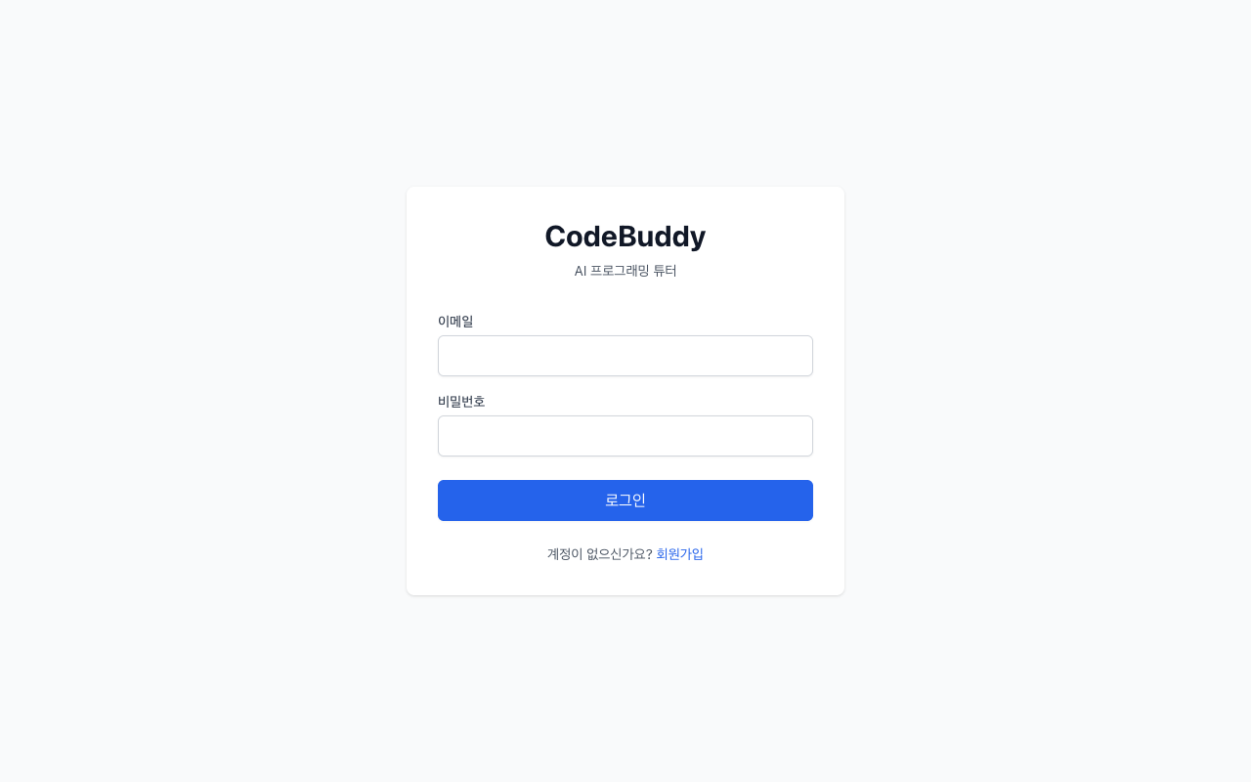
로그인 화면
이메일과 비밀번호로 로그인합니다.

Slide 7
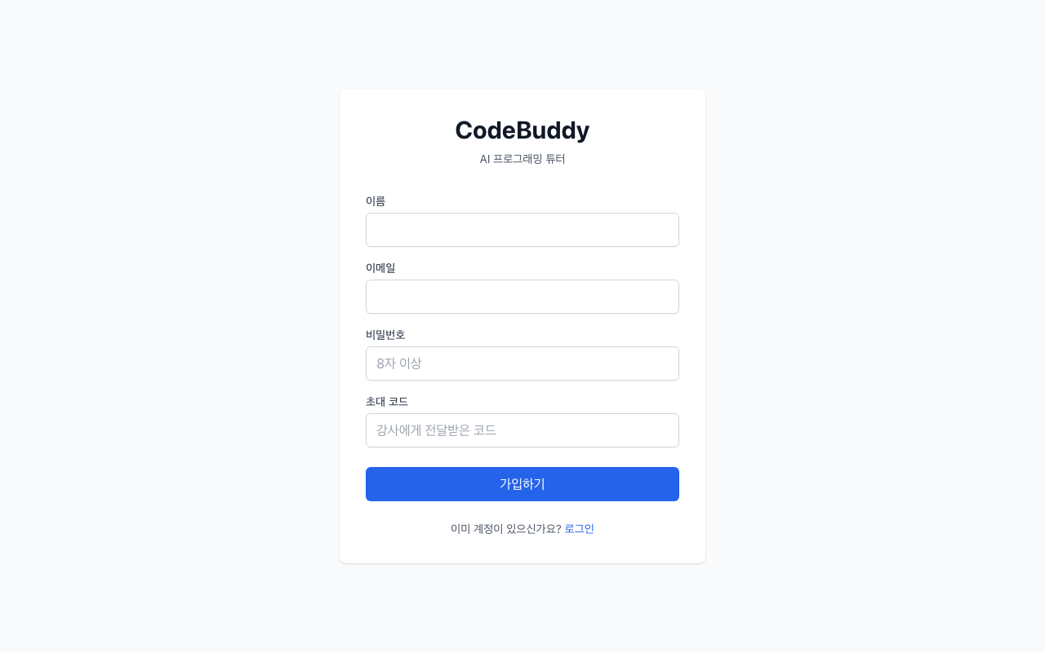
회원가입 화면
강사에게 받은 초대코드를 입력하여 가입합니다.

Slide 8
3. 커리큘럼 선택

Slide 9
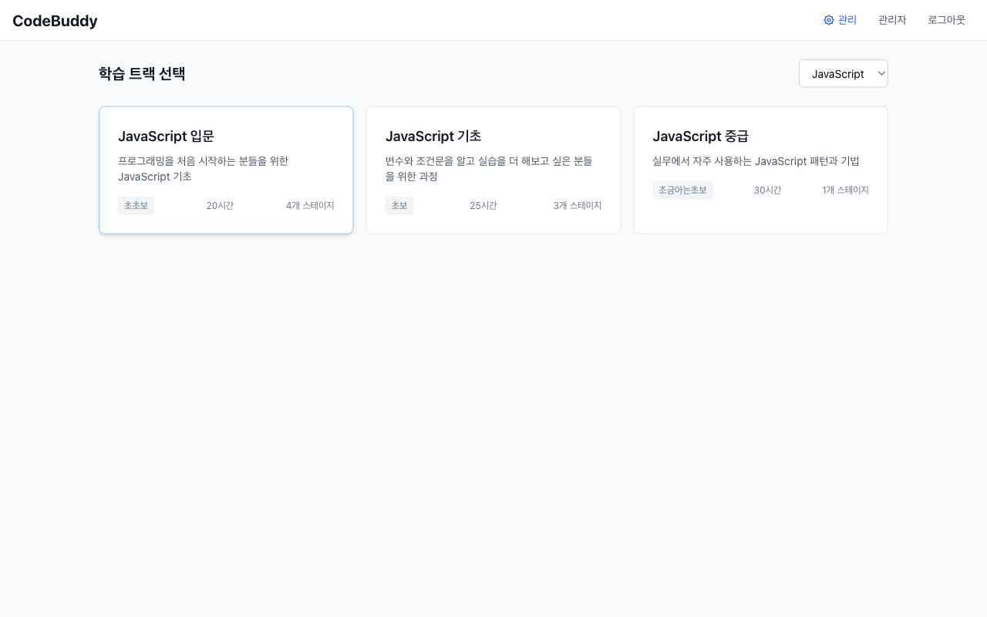
학습 트랙 선택
언어와 수준에 맞는 학습 트랙을 선택합니다.

Slide 10
4. 개념 학습

Slide 11
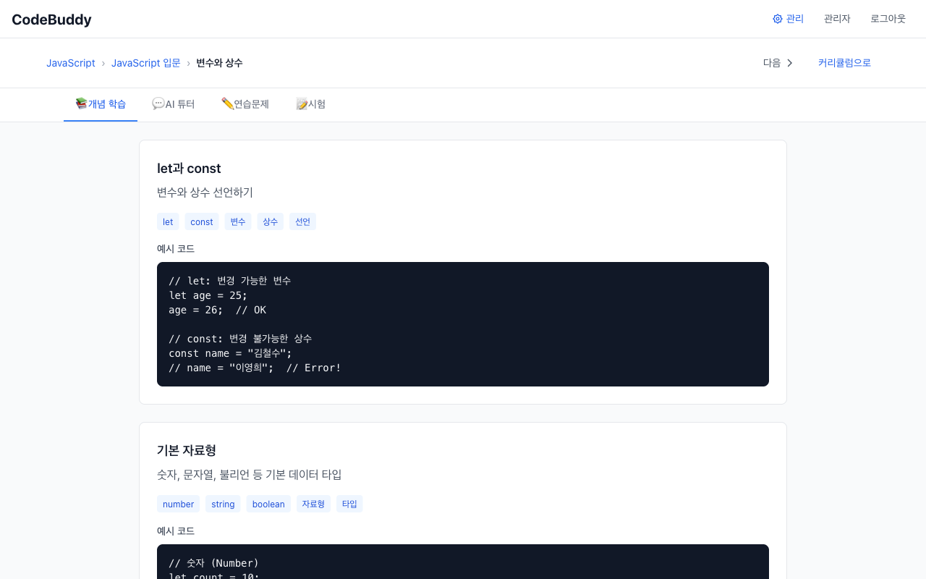
개념 학습 화면
각 토픽의 핵심 개념과 예제 코드를 학습합니다.

Slide 12
5. AI 튜터

Slide 13
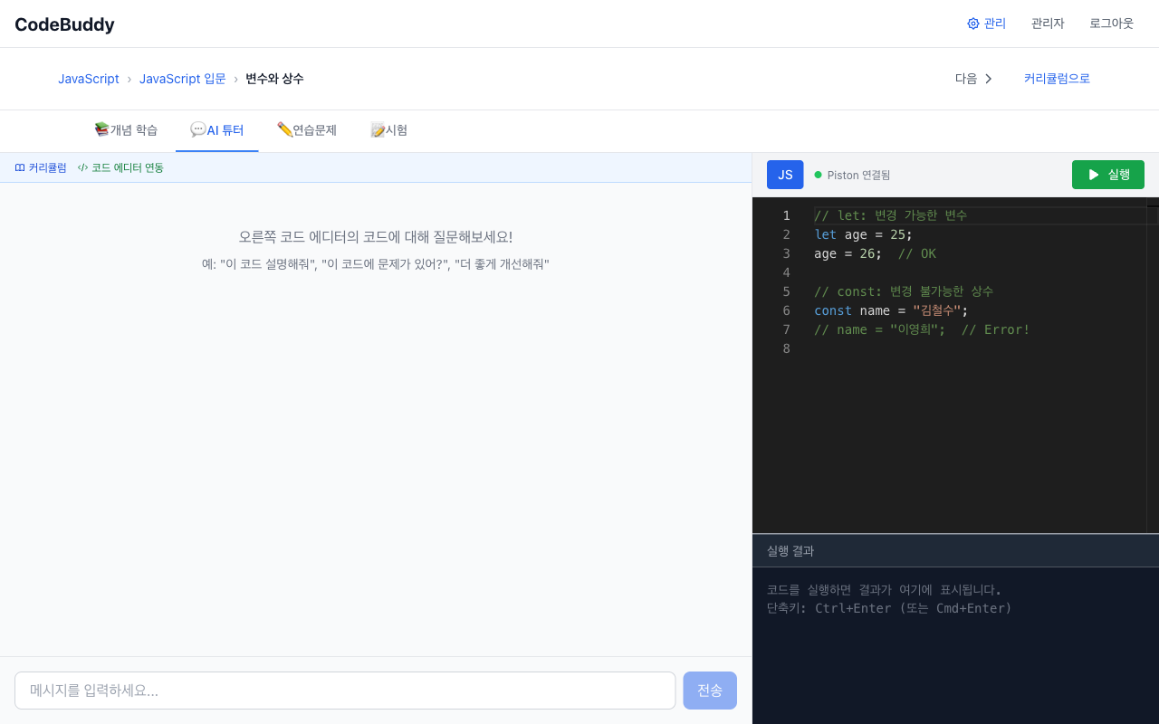
AI 튜터와 대화하기
궁금한 점을 AI에게 질문하세요.
코드 에디터의 코드를 참조하여 설명해줍니다.

Slide 14
AI 튜터 활용 팁
• "이 코드 설명해줘" - 에디터 코드 설명
• "for문이 뭐야?" - 개념 질문
• "이 코드 개선해줘" - 코드 리뷰
• "에러가 나는데 왜 그래?" - 디버깅 도움

Slide 15
6. 연습문제

Slide 16
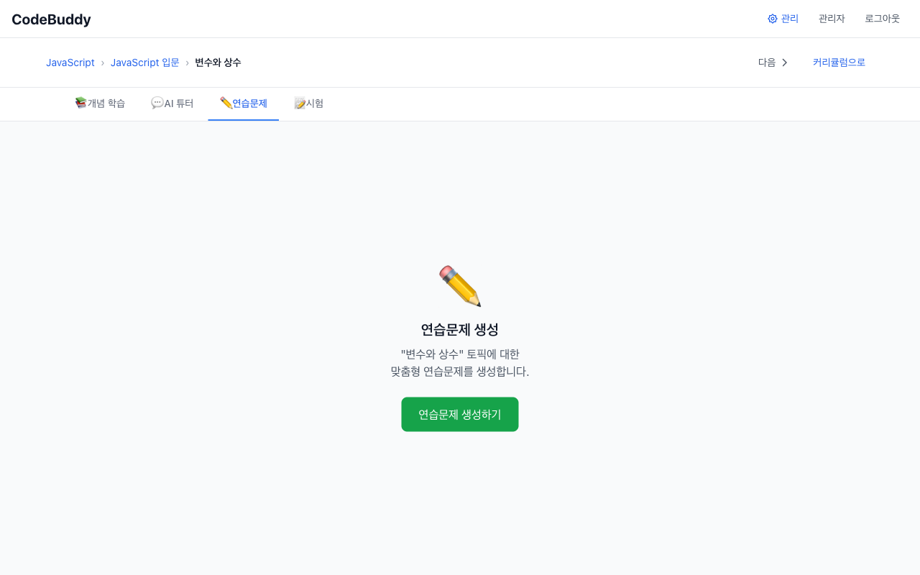
연습문제 풀기
AI가 생성한 맞춤형 연습문제를 풀어봅니다.

Slide 17
7. 시험

Slide 18
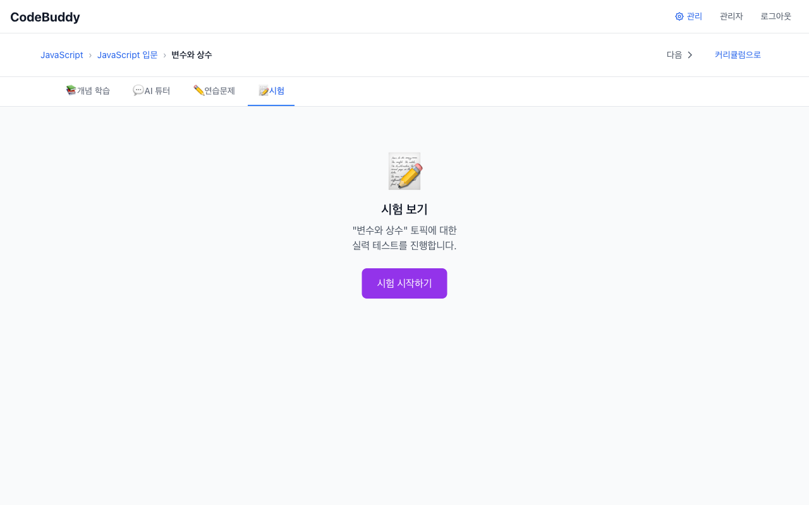
시험 보기
학습한 내용을 시험으로 점검합니다.

Slide 19
학습 완료!
• 개념 학습 -> AI 튜터 질문 -> 연습문제 -> 시험
• 막히는 부분은 언제든 AI에게 질문하세요
• 코드를 직접 실행하며 익히는 것이 중요합니다
• Happy Coding!

